Slide 1
BBK 3408 SASTERA DALAM MULTIMEDIA
TOKOH SASTERAWAN NEGARA
ABDULLAH HUSSAIN
NAMA : NORASIDAH WAGIMAN
MATRIK : 155596
Notes:
TOKOH SASTERAWAN NEGARA
ABDULLAH HUSIN

Slide 2
KANDUNGAN
LATAR BELAKANG TOKOH
PENCAPAIAN TOKOH
HASIL KARYA TOKOH
GAMBAR-GAMBAR SEPANJANG PERJALANAN TOKOH SEBAGAI SASTERAWAN NEGARA
KESIMPULAN

Slide 3
LATAR BELAKANG ABDULLAH HUSSAIN

Slide 4
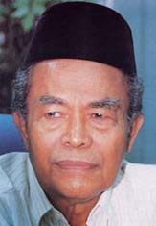
Dilahirkan pada 25 Mac 1920 di Sg. Limau Dalam, Yan, Kedah Darul Aman.
Tahun 1926 : Mendapat pendidikan awal pada di Sekolah Melayu Sungai Limau dan lulus darjah V dalam tahun 1931.
Tahun 1932 – 1933 : Menyambung persekolahannya di Sekolah St. Michael, Alor Setar hingga lulus darjah VII dalam tahun 1935.
Tahun 1939 : Bekerja sebagai penolong penjaga stor dalam sebuah perusahaan lombong bijih di Pahang.
Akhir tahun 1939 : Berhijrah ke Pulau Pinang dan mendapat pekerjaan di salah sebuah syarikat percetakan akhbar iaitu di akhbar Sahabat. Di sinilah bermulanya perjalanan hidup Abdullah sebagai penulis dan mendapat dorongan secara langsung daripada pengarang akhbar tersebut iaitu Ahmad Noor Abdul Shukoor.

Slide 5
Menjadi kerani dan tukang dobi di kem tentera Sungai Petani, Kedah sehingga kedatangan tentera Jepun.
Tahun 1951 : Menjadi wartawan surat khabar Merdeka, Berita Indonesia dan Majalah Merdeka, Singapura.
Pengarang Majalah Bintang, Majalah Filem dan akhbar Semenanjung.
Tahun 1965 – 1968 : Menjadi pembantu pengarang di Franklin Book Programme dan Oxford University Press.
Tahun 1965 – 1968 : Menjadi editor majalah Angkatan Baru.
Tahun 1968 – 1978 : Menjadi Pegawai Penyelidik Dewan Bahasa dan Pustaka (DBP).
Tahun 1978 – 1979 : Menjadi Ketua Unit Bahasa dan Sastera, Dewan Bahasa dan Pustaka cawangan Sabah.
Tahun 1979 – 1981 : Menjadi Ahli Cipta Pusat Pengajian Ilmu Kemanusiaan, Universiti Sains Malaysia.
Tahun 1982 : Menjadi Ketua Bahagian Pembinaan dan Pengembangan Sastera Dewan Bahasa dan Pustaka, Brunei Darussalam.
Menjadi Pegawai Bahasa Kanan Dewan Bahasa dan Pustaka, Brunei.
Menjadi Karyawan Tamu Dewan Bahasa dan Pustaka.

Slide 6
PENCAPAIAN ABDULLAH HUSSAIN

Slide 7
Atas karya dan jasa-jasanya dalam bidang sastera, Abdullah bin Hussain telah dianugerahi beberapa penghargaan, antaranya :

Slide 8
Anugerah S.E.A. Write Award di Bangkok (1981).
Hadiah Novel Nasional dari Syarikat Utusan Melayu dan Public Bank Berhad (1992/1994).
Hadiah Sastra Malaysia dalam novel Imam (1994/1995).
Pingat Jawa Hukom Ngon Adat Lembaga Kebudayaan Aceh (LAKA) (1995).
Darjah Kebesaran Dato’ Setia Diraja Kedah (DSDK) dengan gelar Dato’ (1995).
Anugerah Sastera Negara Malaysia ke-8 (1996).

Slide 9
HASIL KARYA ABDULLAH HUSSAIN

Slide 10
NOVEL
Dia...Kekasihku. Johor Bahru: The Annies Printing Works, 1941.
Kasih Isteri. Johor Baru, The Annies Printing Works, 1941.
Amin Pemuda Desa. Pulau Pinang: Angkatan Baru, 1947.
Berenang di Lautan Madu. Singapura: Geliga Limited, 1957.
Kalau Tidak Kerana Tuan. Singapura: Geliga Limited, 1957.
Jangnlah Jangan. Kuala Lumpur: Angkatan Baru, 1964.
Si Bulat Pemuda Desa. Diterbitkan Terang Bulan, 1964.
Terjebak. Kuala Lumpur: Angkatan Baru, 1964.
Peristiwa. Kuala Lumpur: Angkatan Baru, 1965.
Rantau Selamat. Kuala Lumpur: Angkatan Baru, 1965.

Slide 11
Interlok. Kuala Lumpur: Angkatan Baru, 1971.
Intan. Kuala Lumpur: Angkatan Baru, 1973.
Noni. Kuala Lumpur: Utusan Melayu, 1976.
Buih di Atas Air. Kuala Lumpur: Utusan Publication & Distributors Sdn. Bhd., 1980.
Masuk ke Dalam Cahaya. Kuala Terengganu: 1983.
Imam. Kuala Lumpur: Utusan Publication & Distributors Sdn. Bhd., 1995.
Cerpen: Hadiah (bersama A. Bakar Hamid). Kuala Lumpur: Dewan Bahasa dan Pustaka, 1973.
Jejak Langkah (bersama Imail Ahmad). Kuala Lumpur: Dewan Bahasa dan Pustaka, 1975.
Koleksi Cerpen-cerpen Malaysia (antologi bersama). Kuala Lumpur: Universiti Malaya, 1977.

Slide 12
Kota ke Kota. Kuala Lumpur: Dewan Bahasa dan Pustaka, 1977.
Sebuah Impian (antologi bersama). Kuala Lumpur: PENA Sdn. Bhd., 1979.
Tinta Pena (antologi bersama). Kuala Lumpur: PENA Sdn. Bhd., 1981.
Bunga Gunung (antologi bersama). Kuala Lumpur: Berita Publishing Sdn. Bhd., 1982.
Sebuah Pekan Bersama Semporna. Kuala Lumpur: Dewan Bahasa dan Pustaka, 1982.
Menunggu Ratu Adil (antologi bersama). Kuala Lumpur: Abadi Sdn.Bhd., 1984.
Dongeng Merdeka (antologi bersama). Petaling Jaya: Fajar Bakti Sdn.Bhd., 1985.
Dari Kota Cahaya. Kuala Lumpur: Dewan Bahasa dan Pustaka 1997.

Slide 13
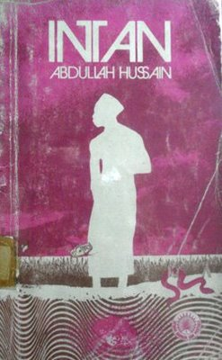
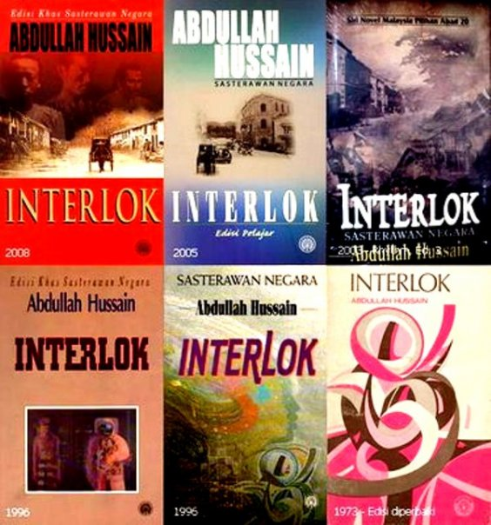

Slide 14
GAMBAR-GAMBAR SEPANJANG PERJALANAN ABDULLAH HUSSAIN SEBAGAI TOKOH SASTERAWAN NEGARA

Slide 15
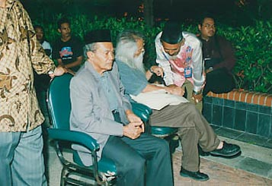
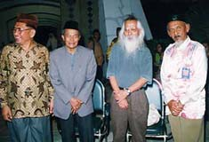
Menulis untuk menghasilkan lebih
banyak karya.
Bersama rakan
Seperjuangan.

Slide 16
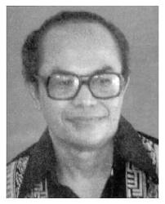
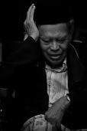

Slide 17
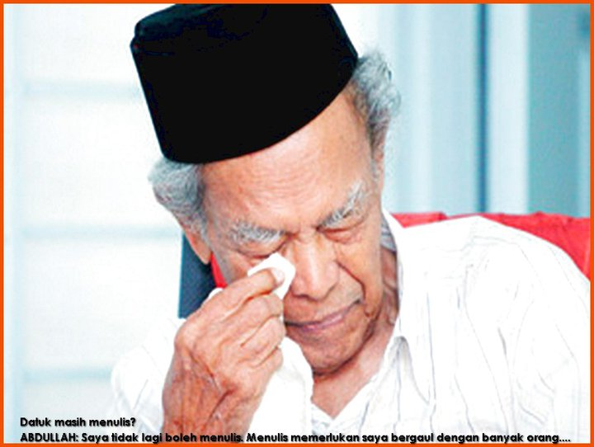
Kesedihan terpancar di wajah beliau kerana tidak lagi berpeluang untuk berkarya disebabkan keuzuran.

Slide 18
KESIMPULAN

Slide 19
Sepanjang perjalanan Abdullah Hussain sebagai penggiat sastera, beliau telah banyak menghasilkan karya-karya yang bermutu dan berguna kepada seluruh masyarakat. Anugerah Sasterawan Negara ke-8 adalah satu pengiktirafan dan penghargaan yang diterima oleh beliau atas apa yang telah beliau sumbangkan kepada negara.

Slide 20
SEKIAN, TERIMA KASIH…

